Slide 1
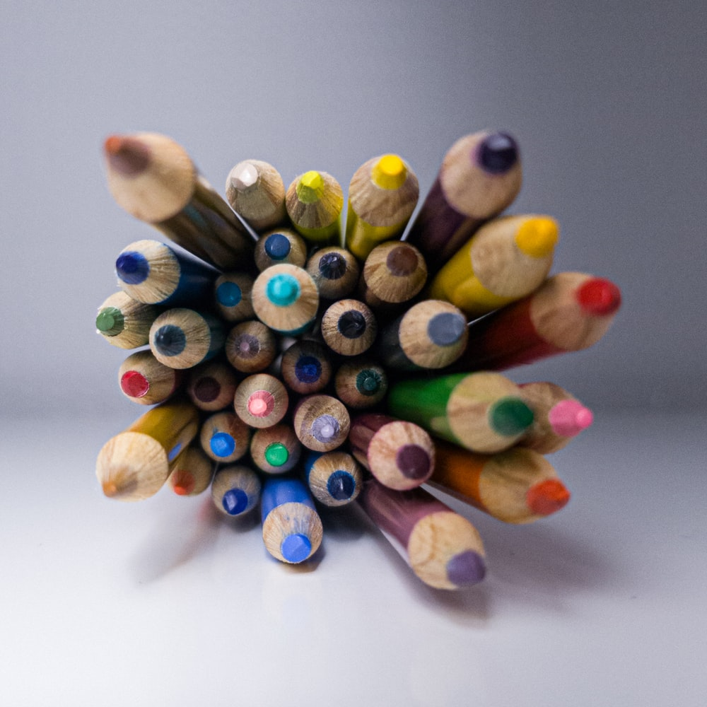
تم : مداد رنگی
قالب پاورپوینت کودکان
20begir.com

Slide 2
فهرست مطالب
01
بررسی اجمالی
03
وظیفه
02
امکانات
04
در باره
قالب پاورپوینت کودکانه قابل ویرایش می باشد
قالب پاورپوینت کودکانه قابل ویرایش می باشد
قالب پاورپوینت کودکانه قابل ویرایش می باشد
قالب پاورپوینت کودکانه قابل ویرایش می باشد

Slide 3
این موضوع در مورد چیست؟
در اینجا می توانید شرح مختصری از موضوعی که می خواهید در مورد آن صحبت کنید ارائه دهید
در اینجا می توانید شرح مختصری از موضوعی که می خواهید در مورد آن صحبت کنید ارائه دهید
در اینجا می توانید شرح مختصری از موضوعی که می خواهید در مورد آن صحبت کنید ارائه دهید

Slide 4
روند
4 1
4 2
4 3
مرحله 4
قالب پاورپوینت کودکانه قابل ویرایش می باشد
قالب پاورپوینت کودکانه قابل ویرایش می باشد
قالب پاورپوینت کودکانه قابل ویرایش می باشد
قالب پاورپوینت کودکانه قابل ویرایش می باشد

Slide 5
سبک اینفوگرافیک
محتوا در اینجا
محتوا در اینجا
شما به سادگی می توانید مخاطبان خود را تحت تاثیر قرار دهید و به گزارش های خود جذابیت و زیبایی بی نظیری اضافه کنید.
شما به سادگی می توانید مخاطبان خود را تحت تاثیر قرار دهید و به گزارش های خود جذابیت و زیبایی بی نظیری اضافه کنید.
محتوا در اینجا
محتوا در اینجا
شما به سادگی می توانید مخاطبان خود را تحت تاثیر قرار دهید و به گزارش های خود جذابیت و زیبایی بی نظیری اضافه کنید.
شما به سادگی می توانید مخاطبان خود را تحت تاثیر قرار دهید و به گزارش های خود جذابیت و زیبایی بی نظیری اضافه کنید.
محتوا در اینجا
محتوا در اینجا
شما به سادگی می توانید مخاطبان خود را تحت تاثیر قرار دهید و به گزارش های خود جذابیت و زیبایی بی نظیری اضافه کنید.
شما به سادگی می توانید مخاطبان خود را تحت تاثیر قرار دهید و به گزارش های خود جذابیت و زیبایی بی نظیری اضافه کنید.

Slide 6
سبک اینفوگرافیک
28%
35%
متن شما در اینجا
شما به سادگی می توانید مخاطبان خود را تحت تاثیر قرار دهید و به ارائه های خود جذابیت و زیبایی بی نظیری اضافه کنید.
متن شما در اینجا
شما به سادگی می توانید مخاطبان خود را تحت تاثیر قرار دهید و به ارائه های خود جذابیت و زیبایی بی نظیری اضافه کنید.
ارائه پاورپوینت مدرنی را دریافت کنید که به زیبایی طراحی شده است. آسان برای تغییر رنگ، عکس و متن. شما به سادگی می توانید مخاطبان خود را تحت تاثیر قرار دهید و به ارائه های خود جذابیت و زیبایی بی نظیری اضافه کنید.

Slide 7
این یک نقشه ذهنی است
عنوان در اینجا
عنوان در اینجا
عنوان در اینجا
عنوان در اینجا
قالب پاورپوینت کودکانه قابل ویرایش می باشد
قالب پاورپوینت کودکانه قابل ویرایش می باشد
قالب پاورپوینت کودکانه قابل ویرایش می باشد
قالب پاورپوینت کودکانه قابل ویرایش می باشد

Slide 8
با تشکر از شما دوستان عزیز ... !
ارائه پاورپوینت مدرنی را دریافت کنید که به زیبایی طراحی شده است. آسان برای تغییر رنگ، عکس و متن. شما به سادگی می توانید مخاطبان خود را تحت تاثیر قرار دهید و به ارائه های خود جذابیت و زیبایی بی نظیری اضافه کنید.
آیا هیچ سوالی دارید؟

Slide 9
منابع

